Slide 1
Технология проектной деятельности
в формировании
экологических представлений
у младших дошкольников

Slide 2
АКТУАЛЬНОСТЬ
Давайте, дошколята, природу созидать!
О ней ни на минуту не надо забывать.
Ведь цветы, леса, поля и речки,
Это все для нас навечно!
Взаимодействие человека с природой – чрезвычайно актуальная проблема современности. К числу самых волнующих причин, несомненно, относятся проблемы, связанные с загрязнением окружающей среды. Загрязняется все: воздух, вода, почва. И это в свою очередь не может не сказаться губительно на растениях, животных, на здоровье людей.

Slide 3
Цель проектной технологии.
Создание условий для инновационных процессов в ДОУ; применение педагогами знаний, умений и навыков, приобретенных в профессиональной деятельности (на интеграционной основе).

Slide 4
Задачи подготовки педагогов к проектной деятельности.
1. Развитие навыков планирования (четкого формулирования цели, определения основных шагов по достижению поставленной цели, сроков и средств).
2. Совершенствование навыков сбора и обработки информации (выбор нужной информации и правильное ее использование).
3. Развитие экспертно-аналитических умений (креативность и критическое мышление).
4. Развитие прогностических умений (предполагаемый результат деятельности).
5. Формирование позитивного отношения к проектной деятельности (инициатива, энтузиазм, обязательность в выполнении работы в соответствии с установленным планом и графиком).

Slide 5
Экологический проект создается и реализуется поэтапно:
1. Целеполагание. Воспитатель помогает детям определить наиболее актуальную и в то же время посильную экологическую задачу на какой-то временной отрезок.
2. Планирование. Дети под руководством воспитателя разрабатывают план деятельности по достижению намеченной цели, Намечают основные шаги. Определяются источники, способы сбора и анализа информации: к кому предстоит обратиться за помощью, что необходимо для выполнения проекта и т.д. Устанавливаются критерии оценки результата и процесса выполнения проекта.
3. Выполнение проекта. Организуется конкретное практическое дело. Для этого детьми собираются конкретные факты в процессе наблюдений, эксперимента и т.д.
4. Подведение итогов. Проводится презентация проекта и Коллективное обсуждение его. Оценивается работа детей по заранее намеченным критериям. Отмечаются использованные и неиспользованные возможности, творческий подход, возможности для дальнейшего развития проекта. Определяются задачи для новых проектов.

Slide 6
Классификация проектов
Практические
Исследовательские
Информационные
Творческие
Игровые

Slide 7
Личностные качества
Умение брать ответственность
за решение
Умение работать в коллективе
Умение анализировать результаты
своей деятельности
Умение разделять ответственность

Slide 8
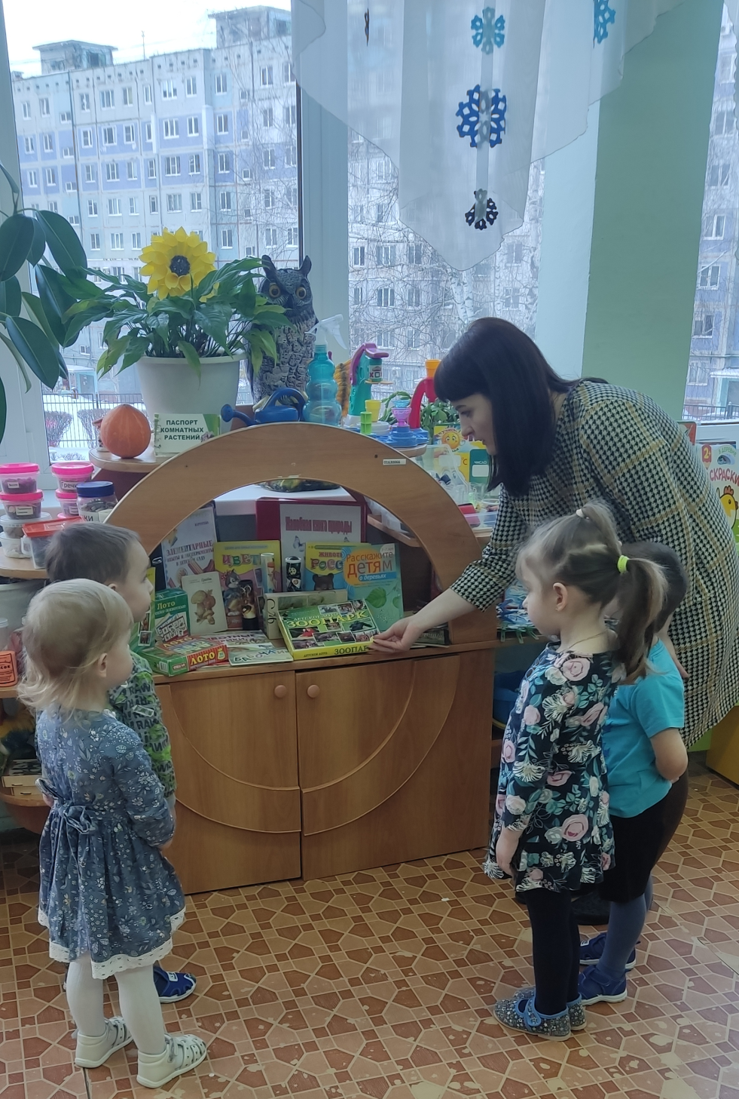
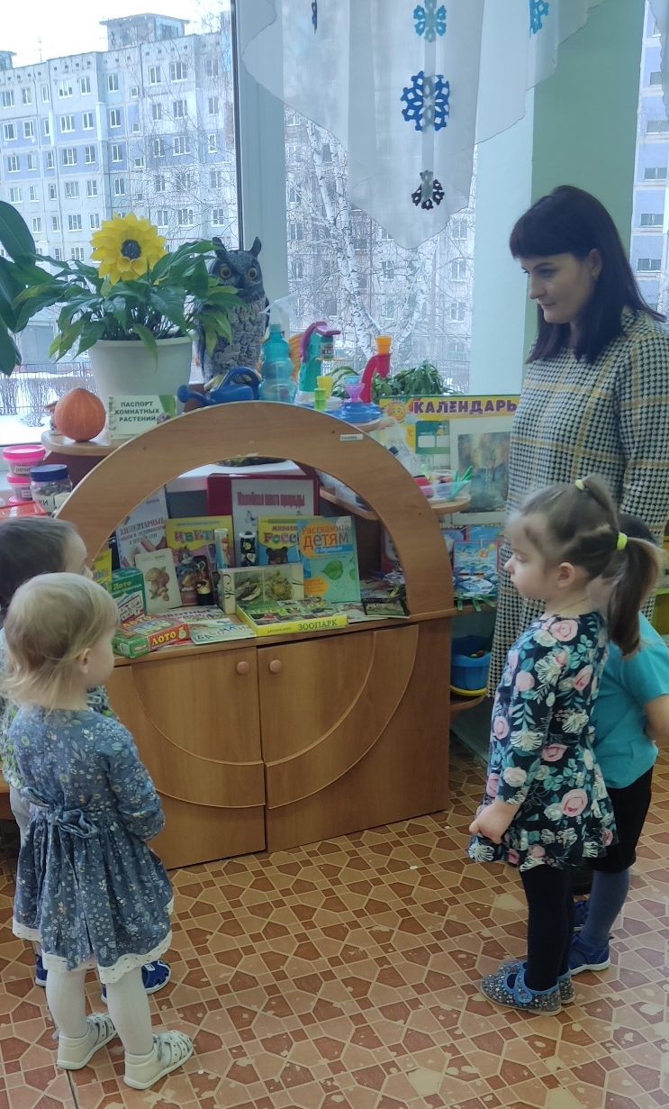
Знакомство с уголком природы

Slide 9
Знакомимся с правилами ухода
за комнатными растениями

Slide 10
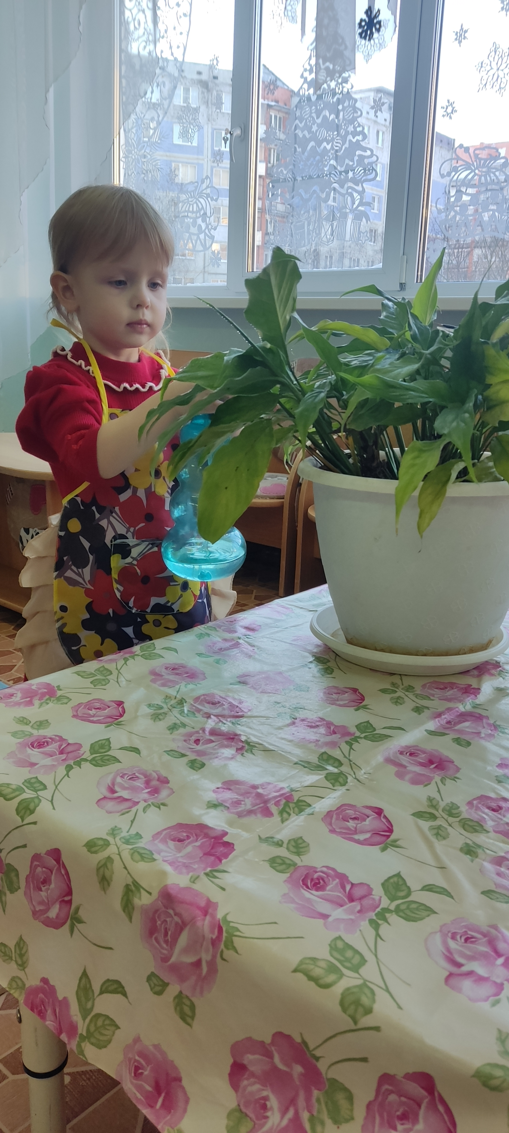
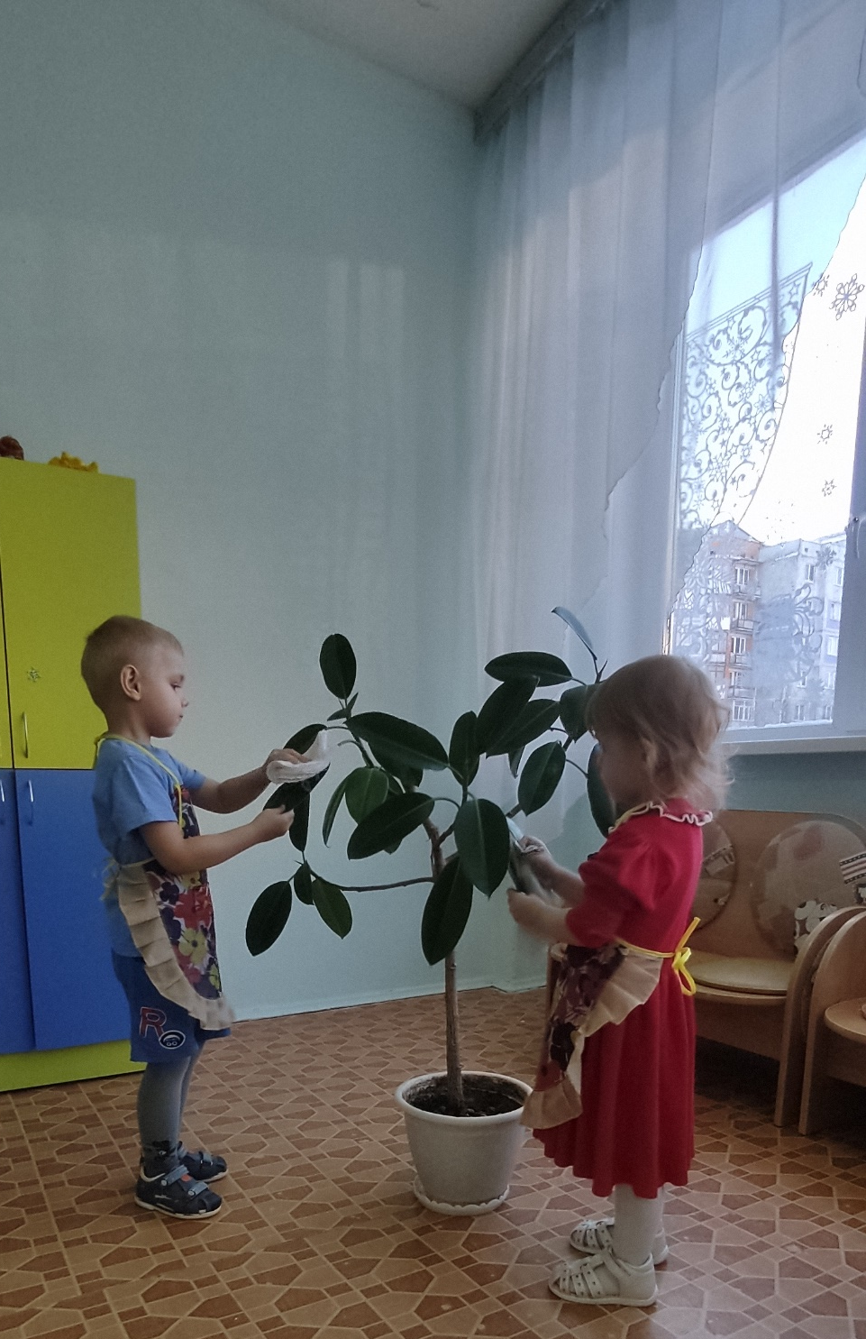
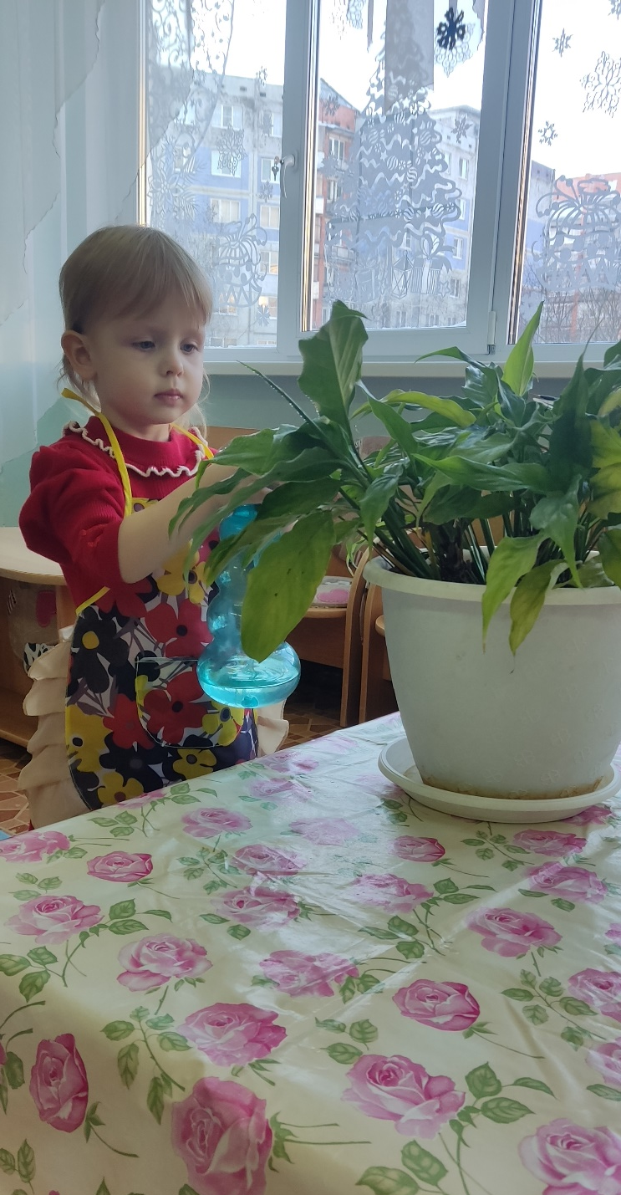

Slide 11
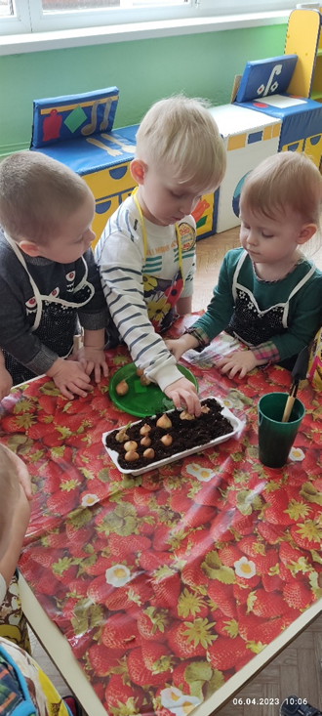
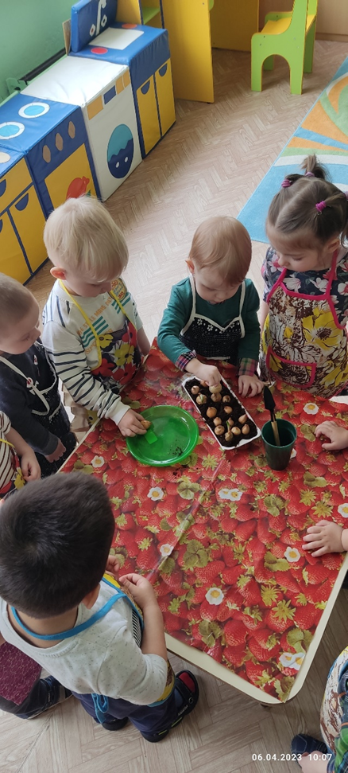
Эксперимент «Посадка лука»,
наблюдаем как меняется лучок

Slide 12
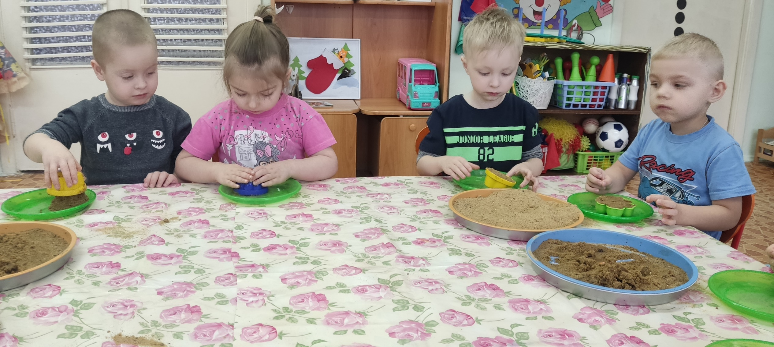
Песок бывает разный

Slide 13
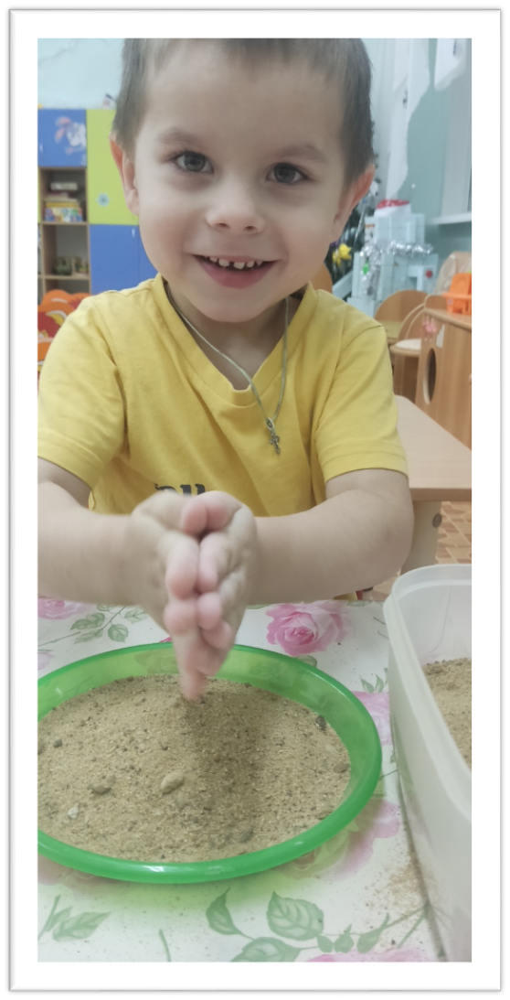
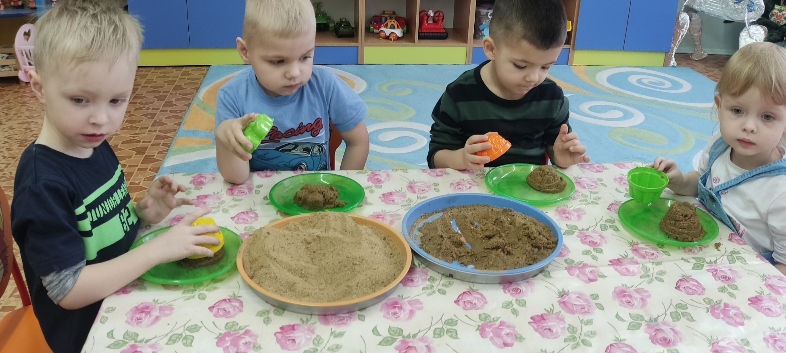

Slide 14
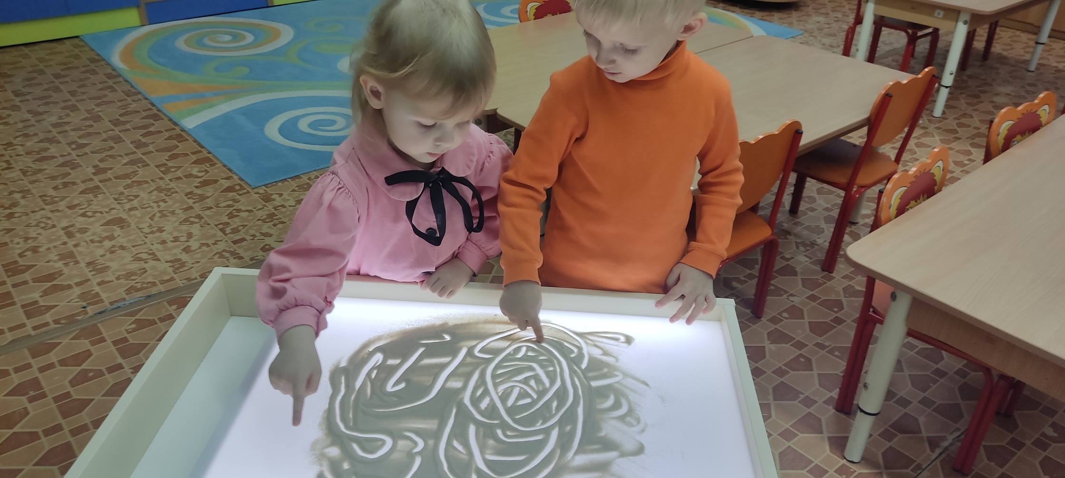

Slide 15
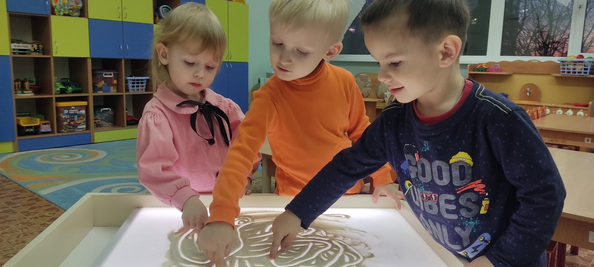
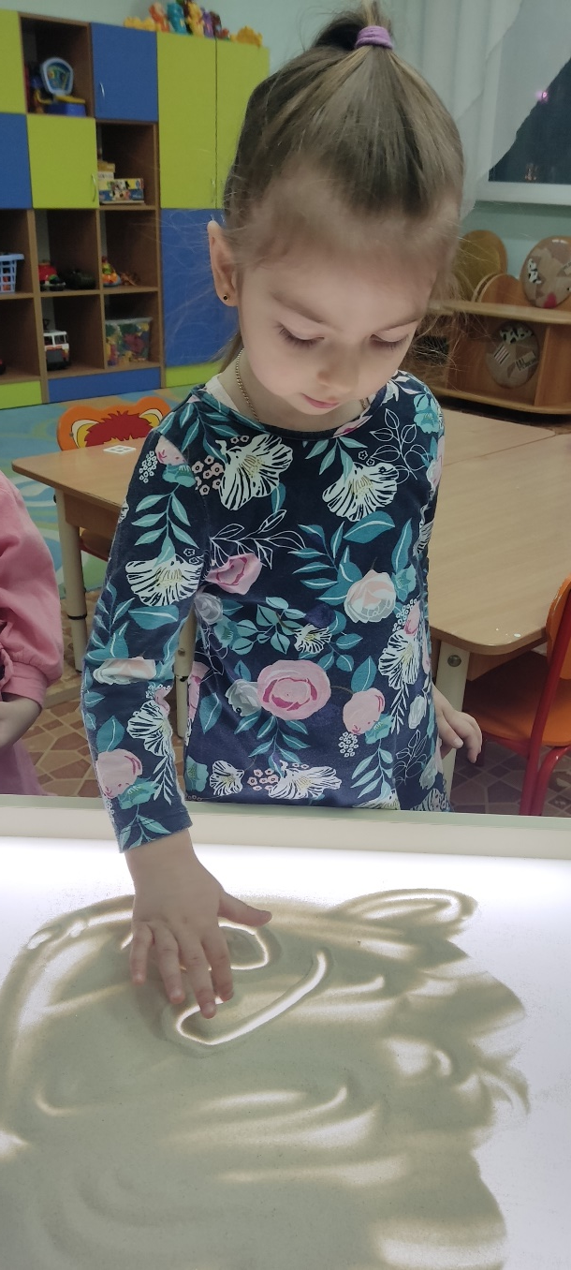

Slide 16
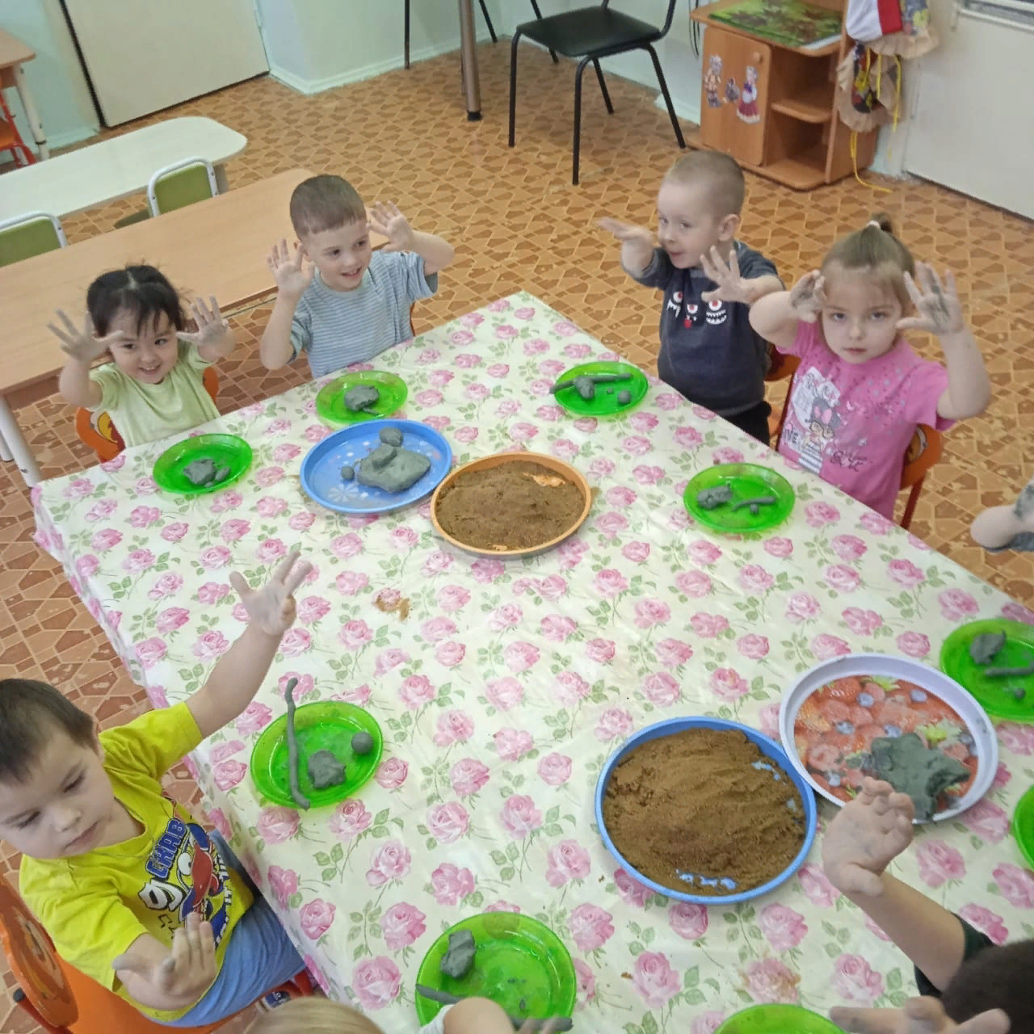
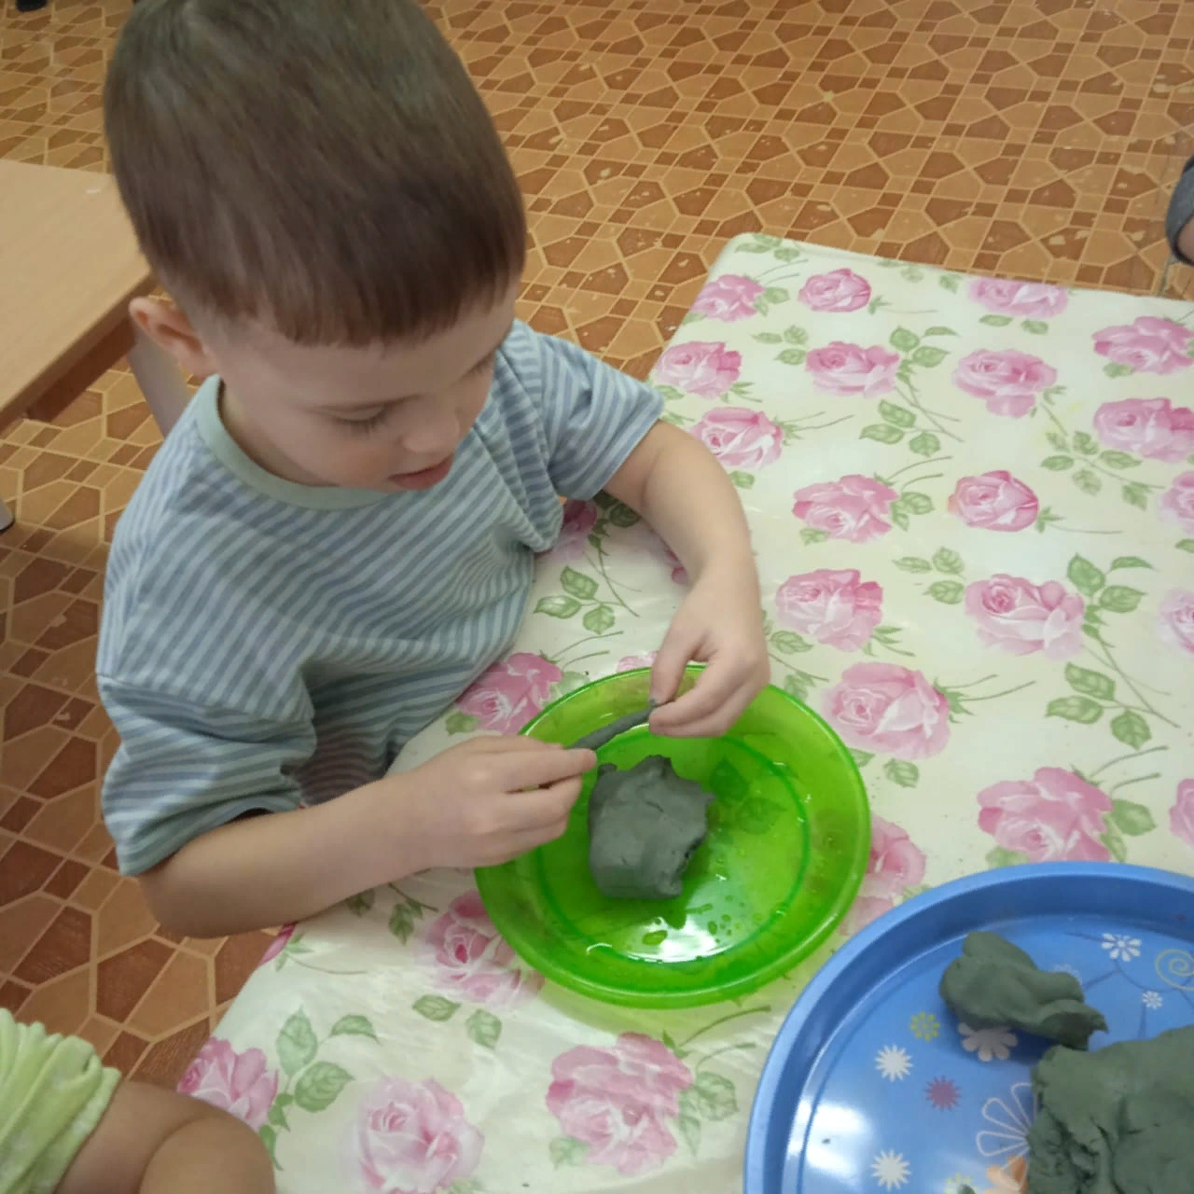
Сравнение свойств песка и глины

Slide 17
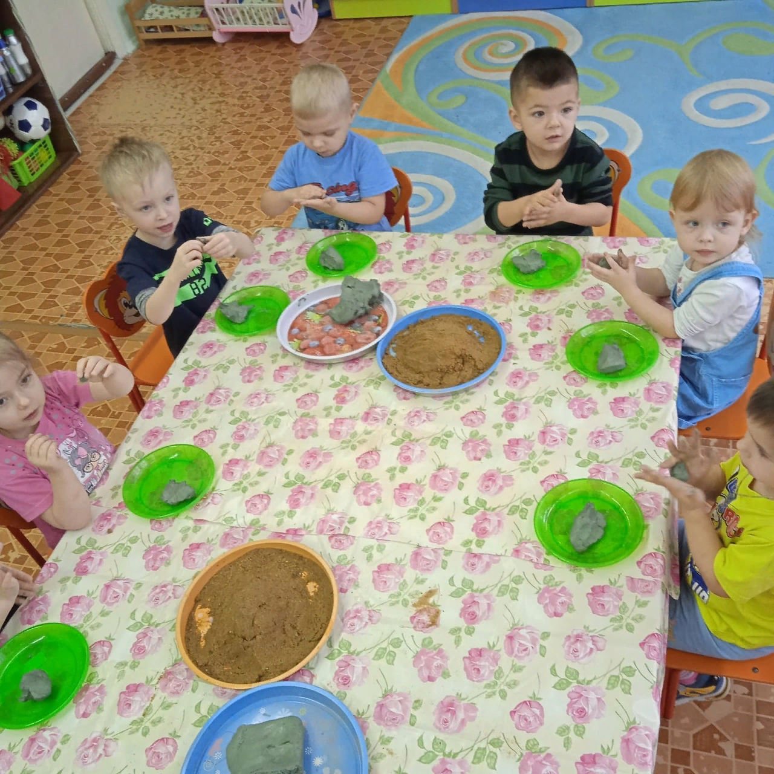
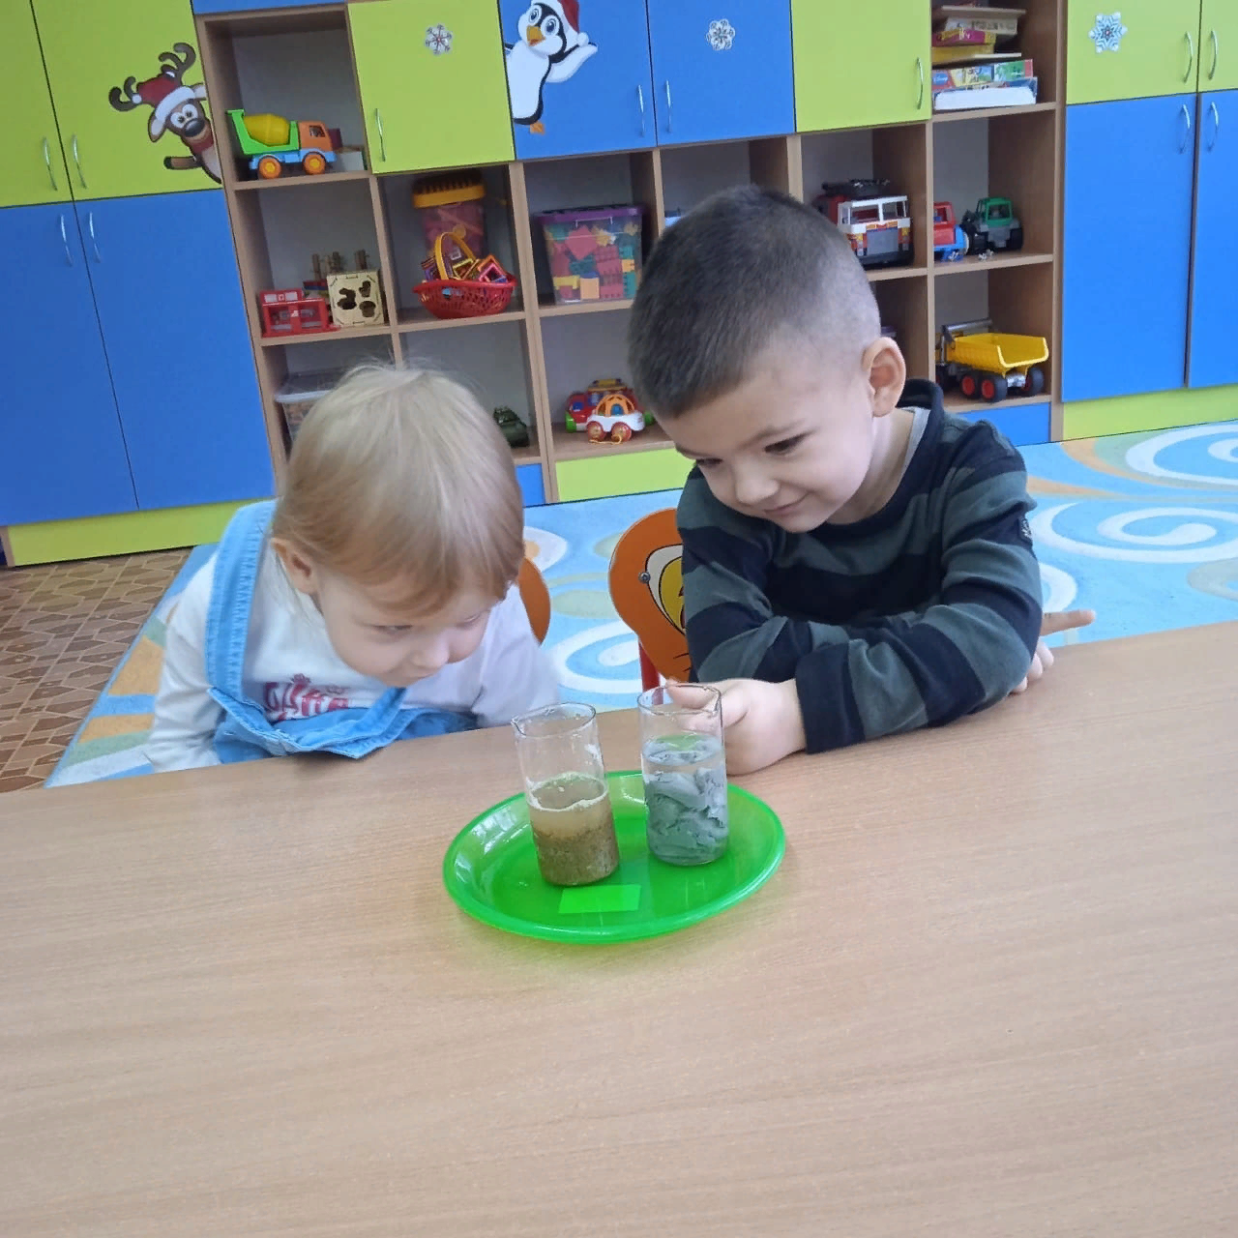
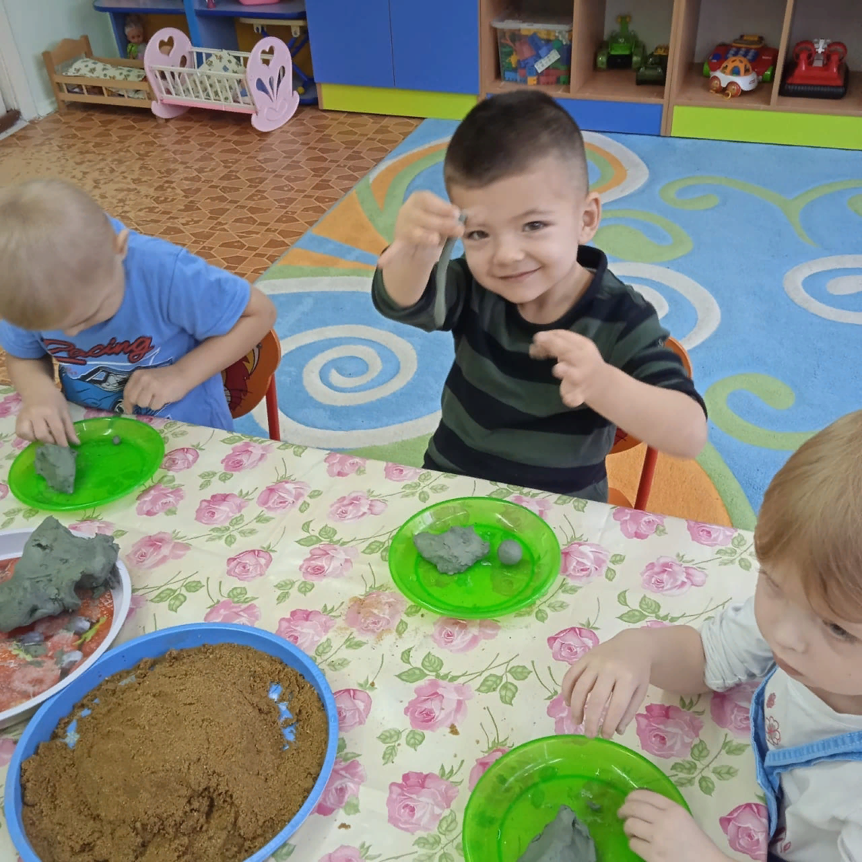

Slide 18
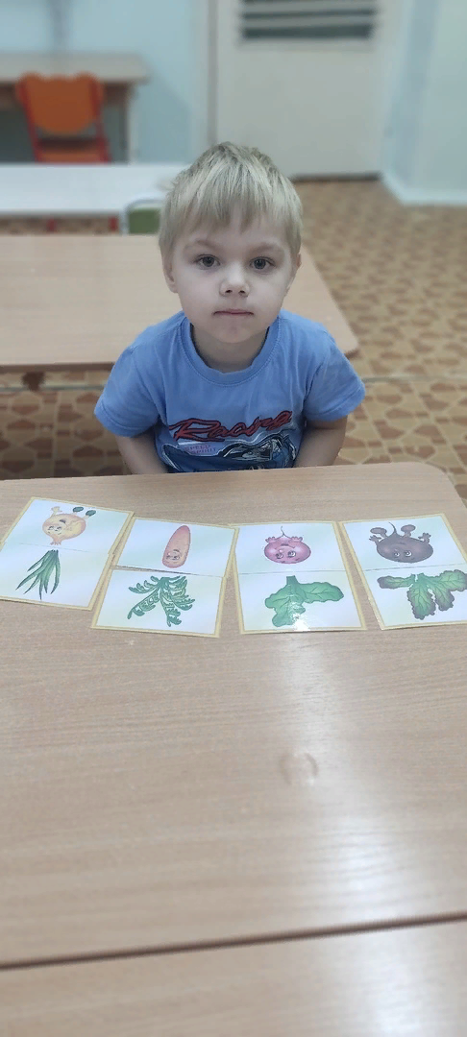
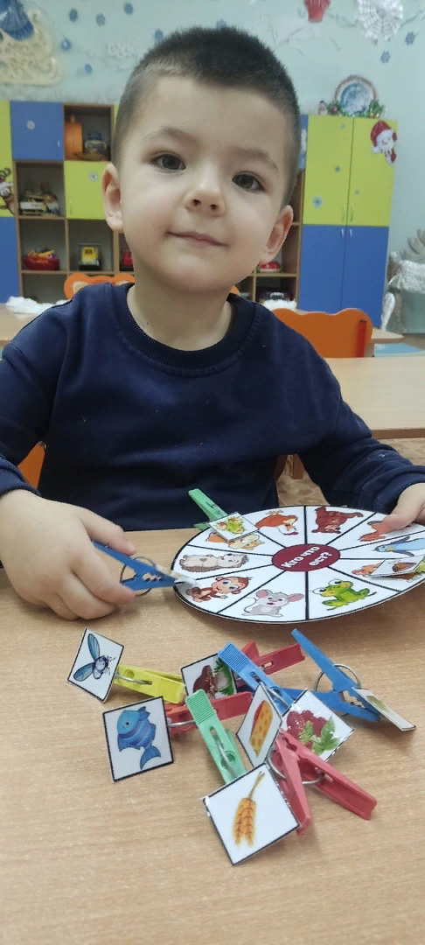
Дидактические экологические игры

Slide 19
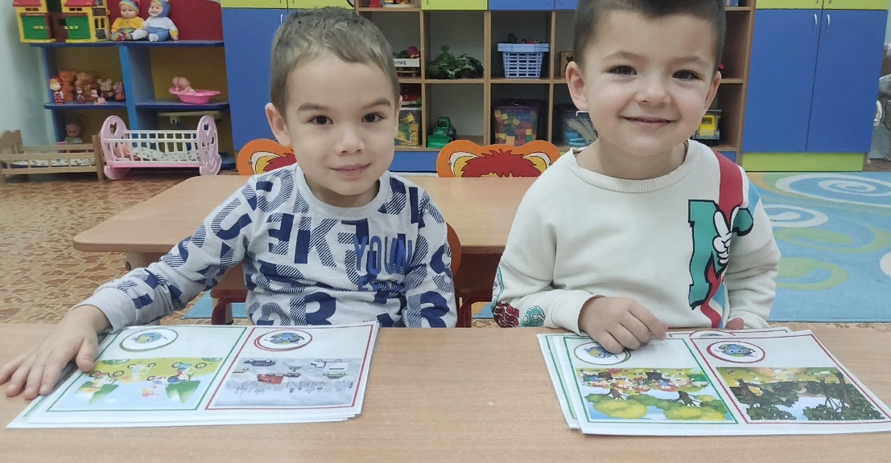

Slide 20
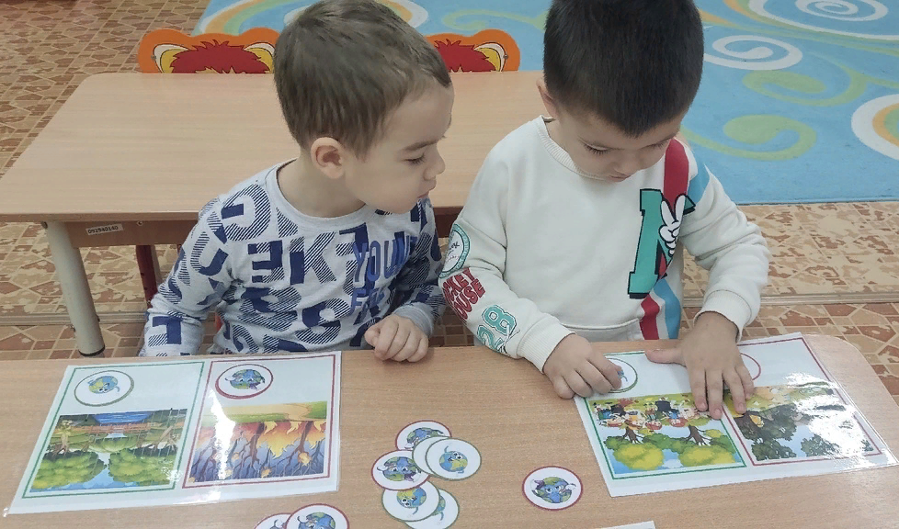
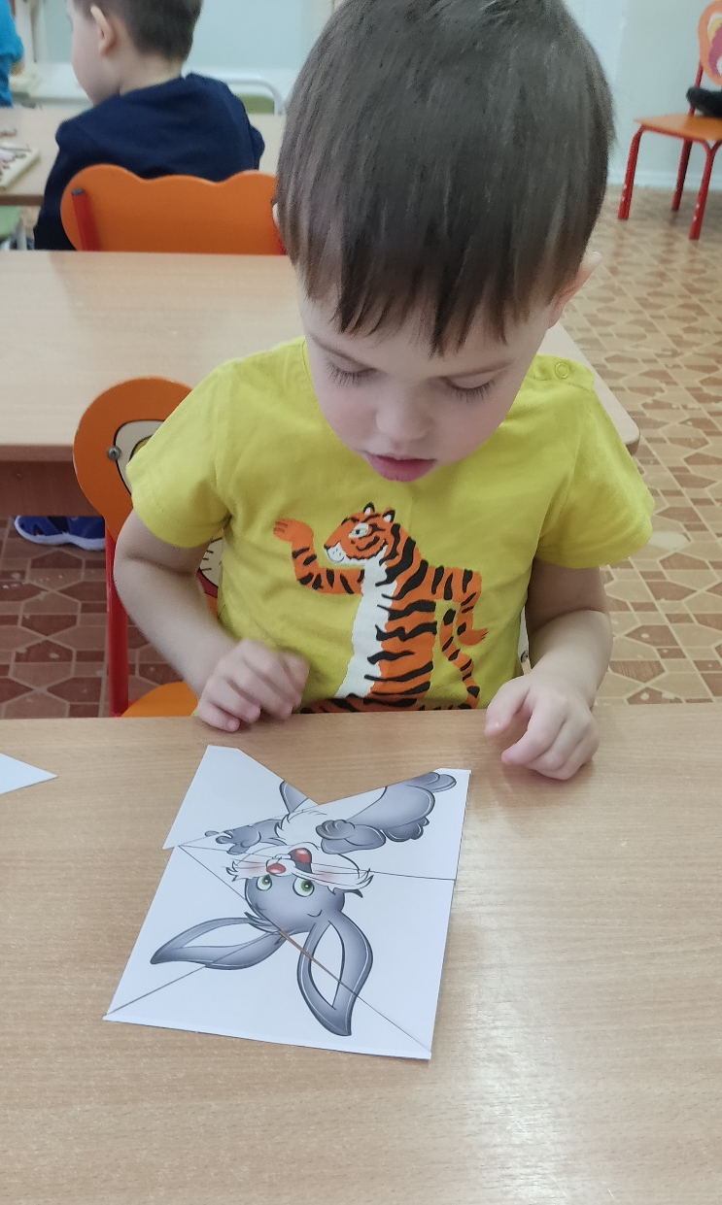

Slide 21
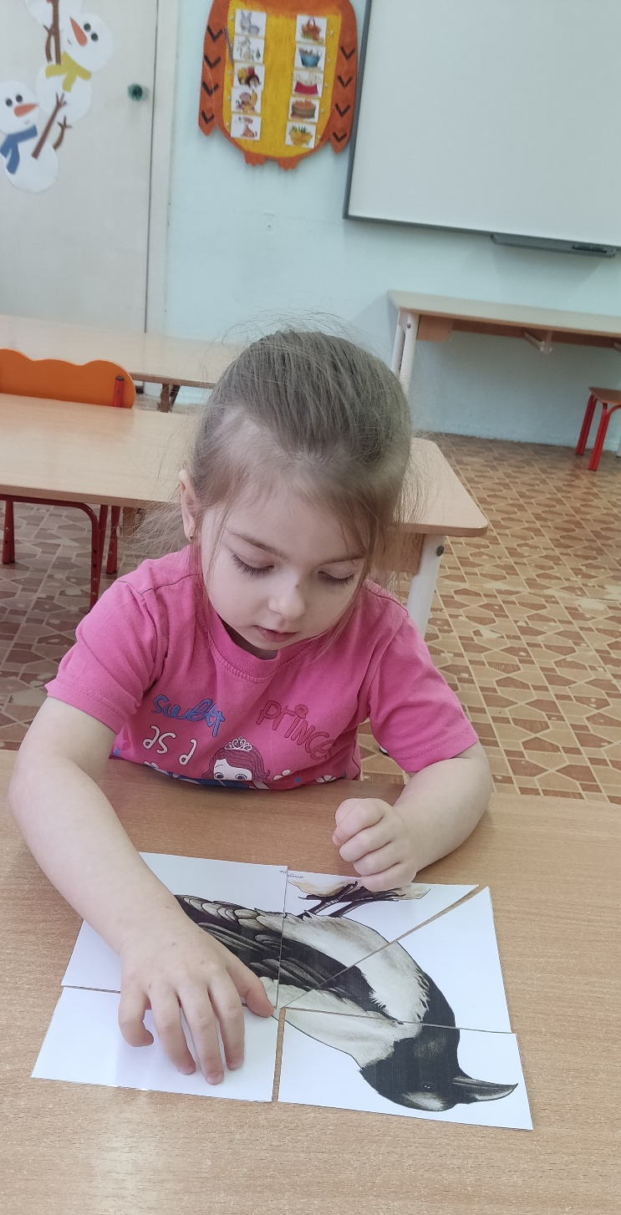
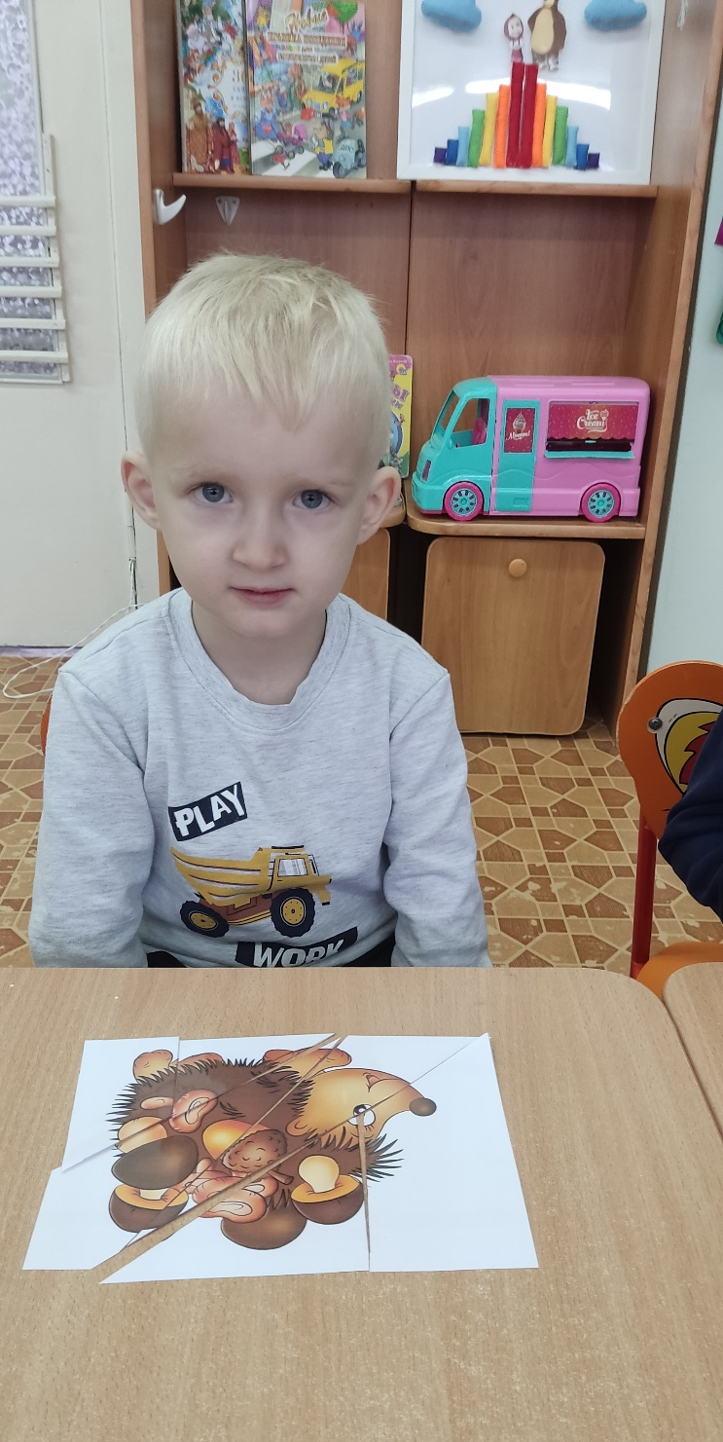
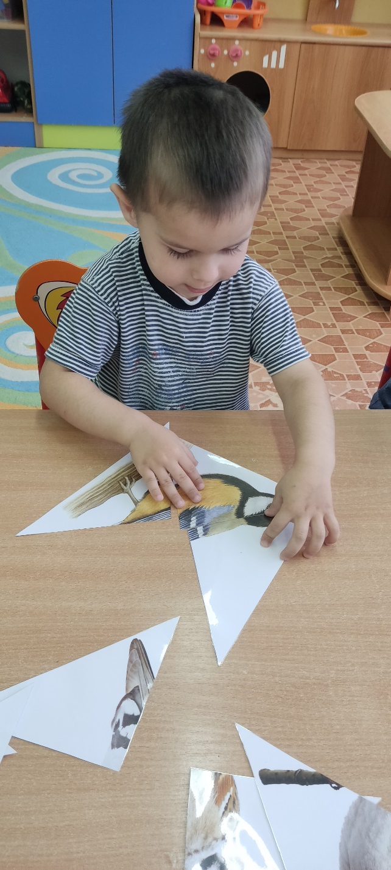

Slide 22
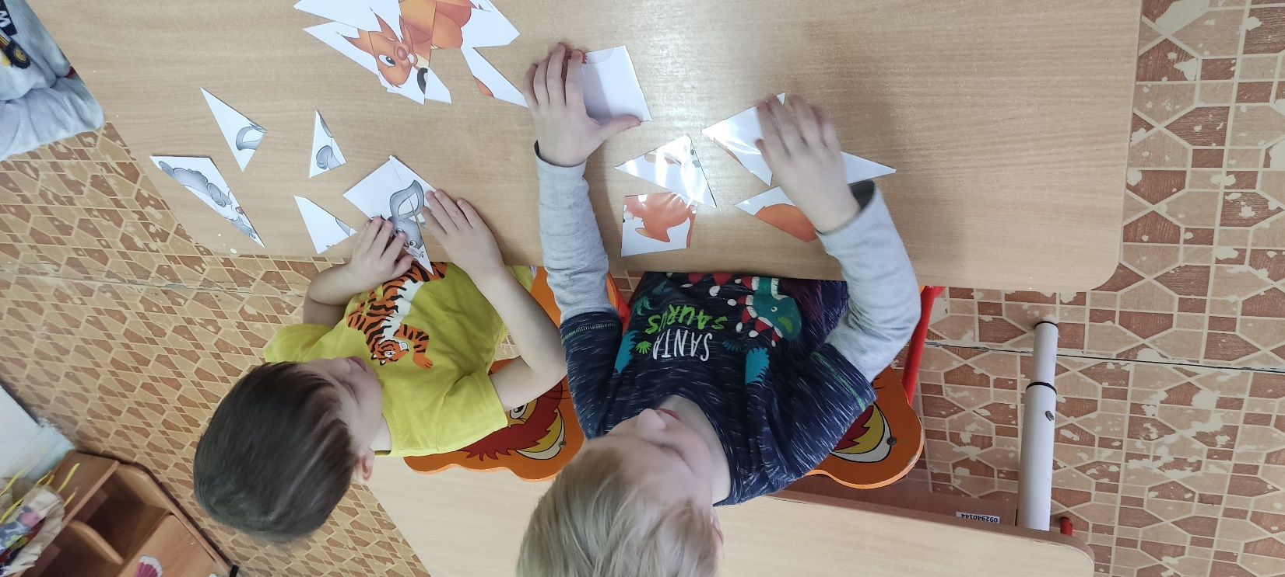
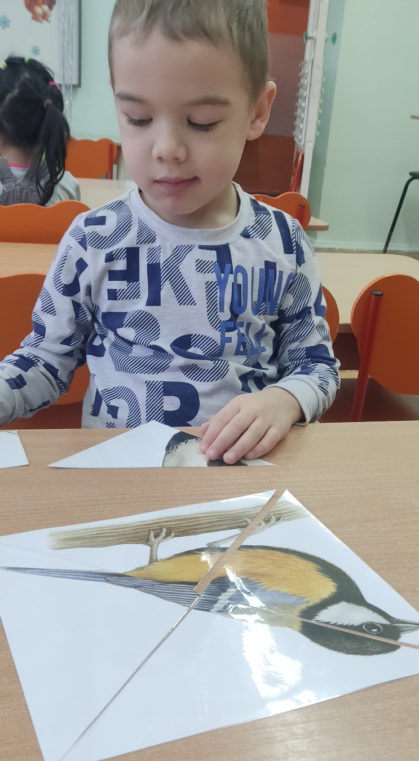

Slide 23
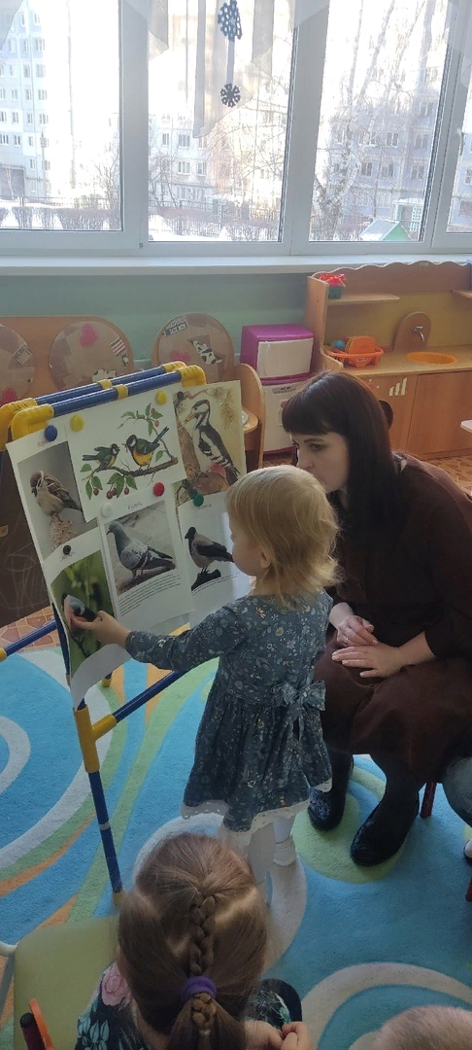
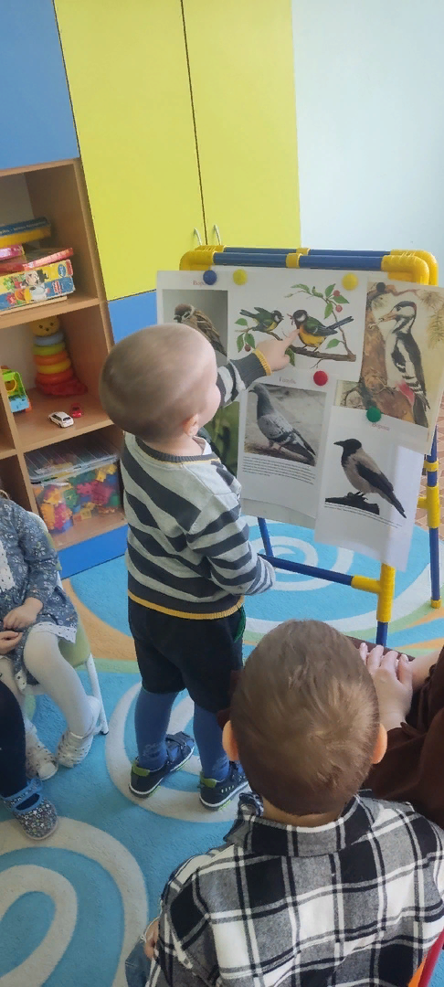
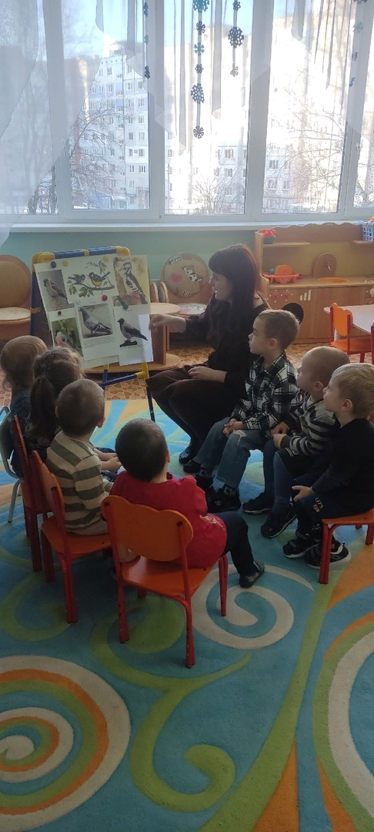
Рассматривание иллюстраций «Птицы»

Slide 24
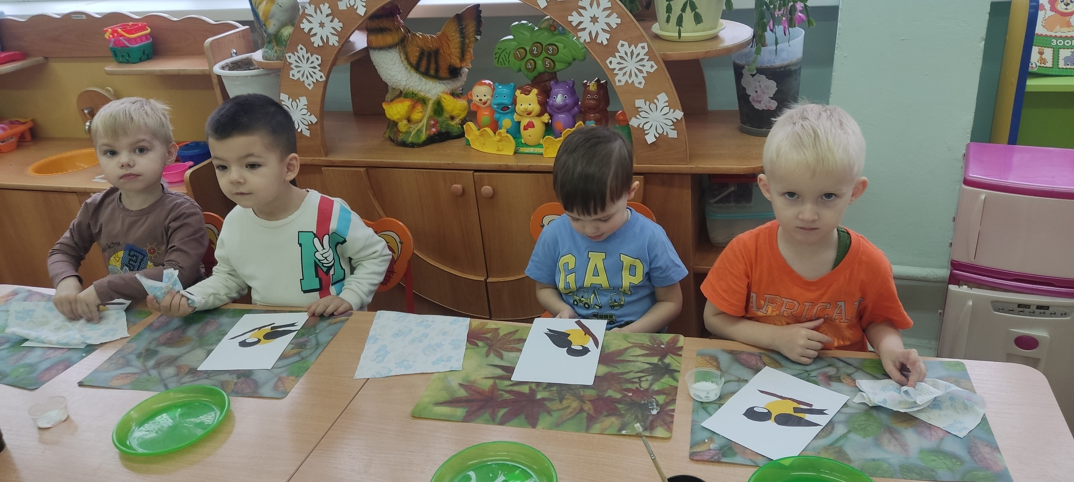
Птицы- наши друзья!
Выполнение творческих заданий

Slide 25
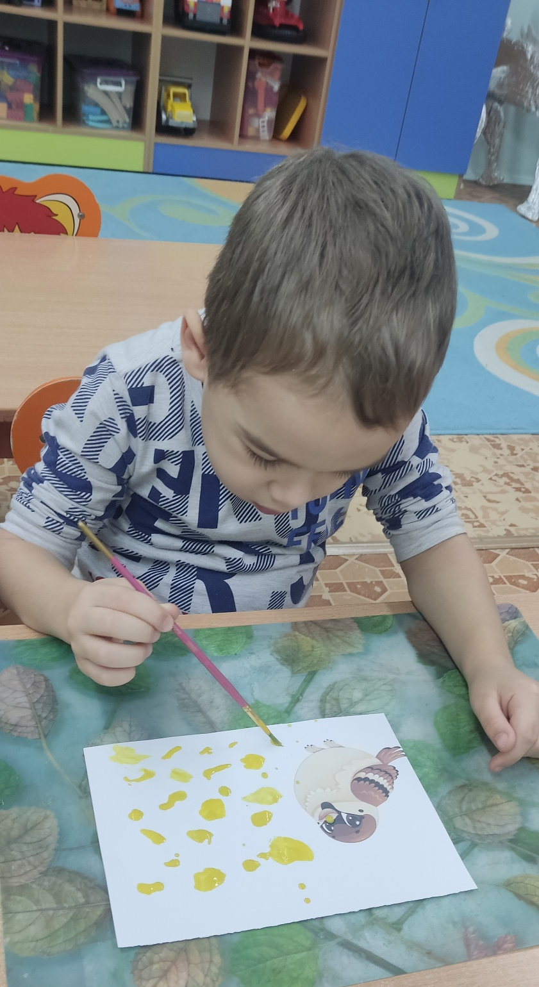
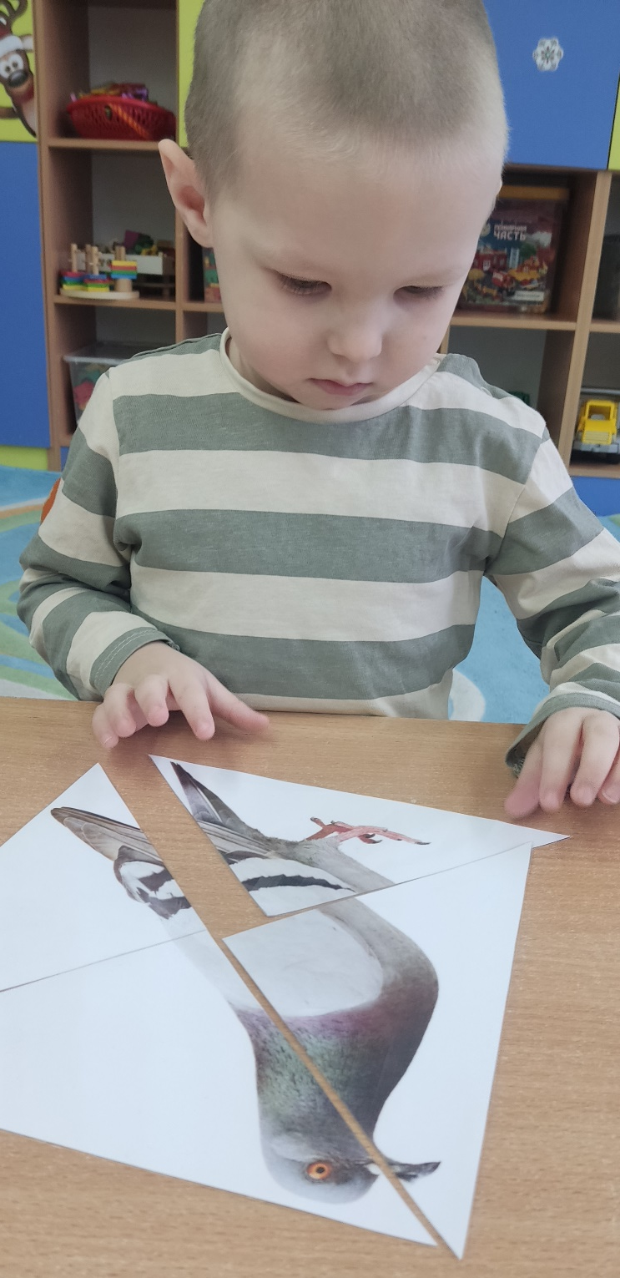
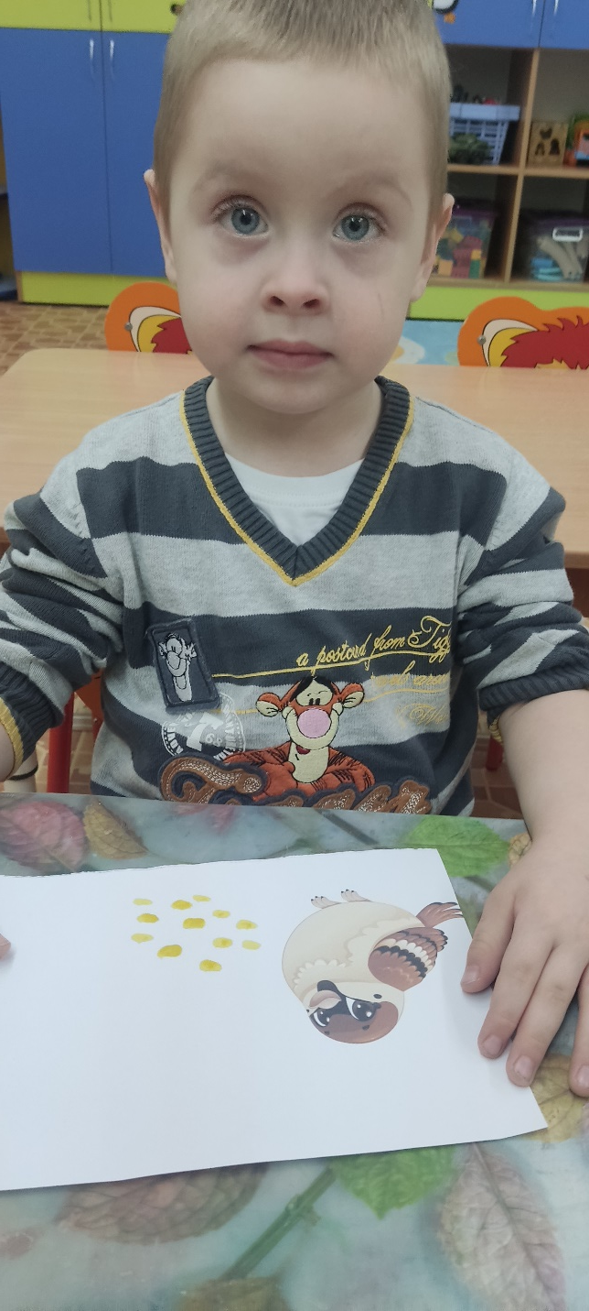

Slide 26
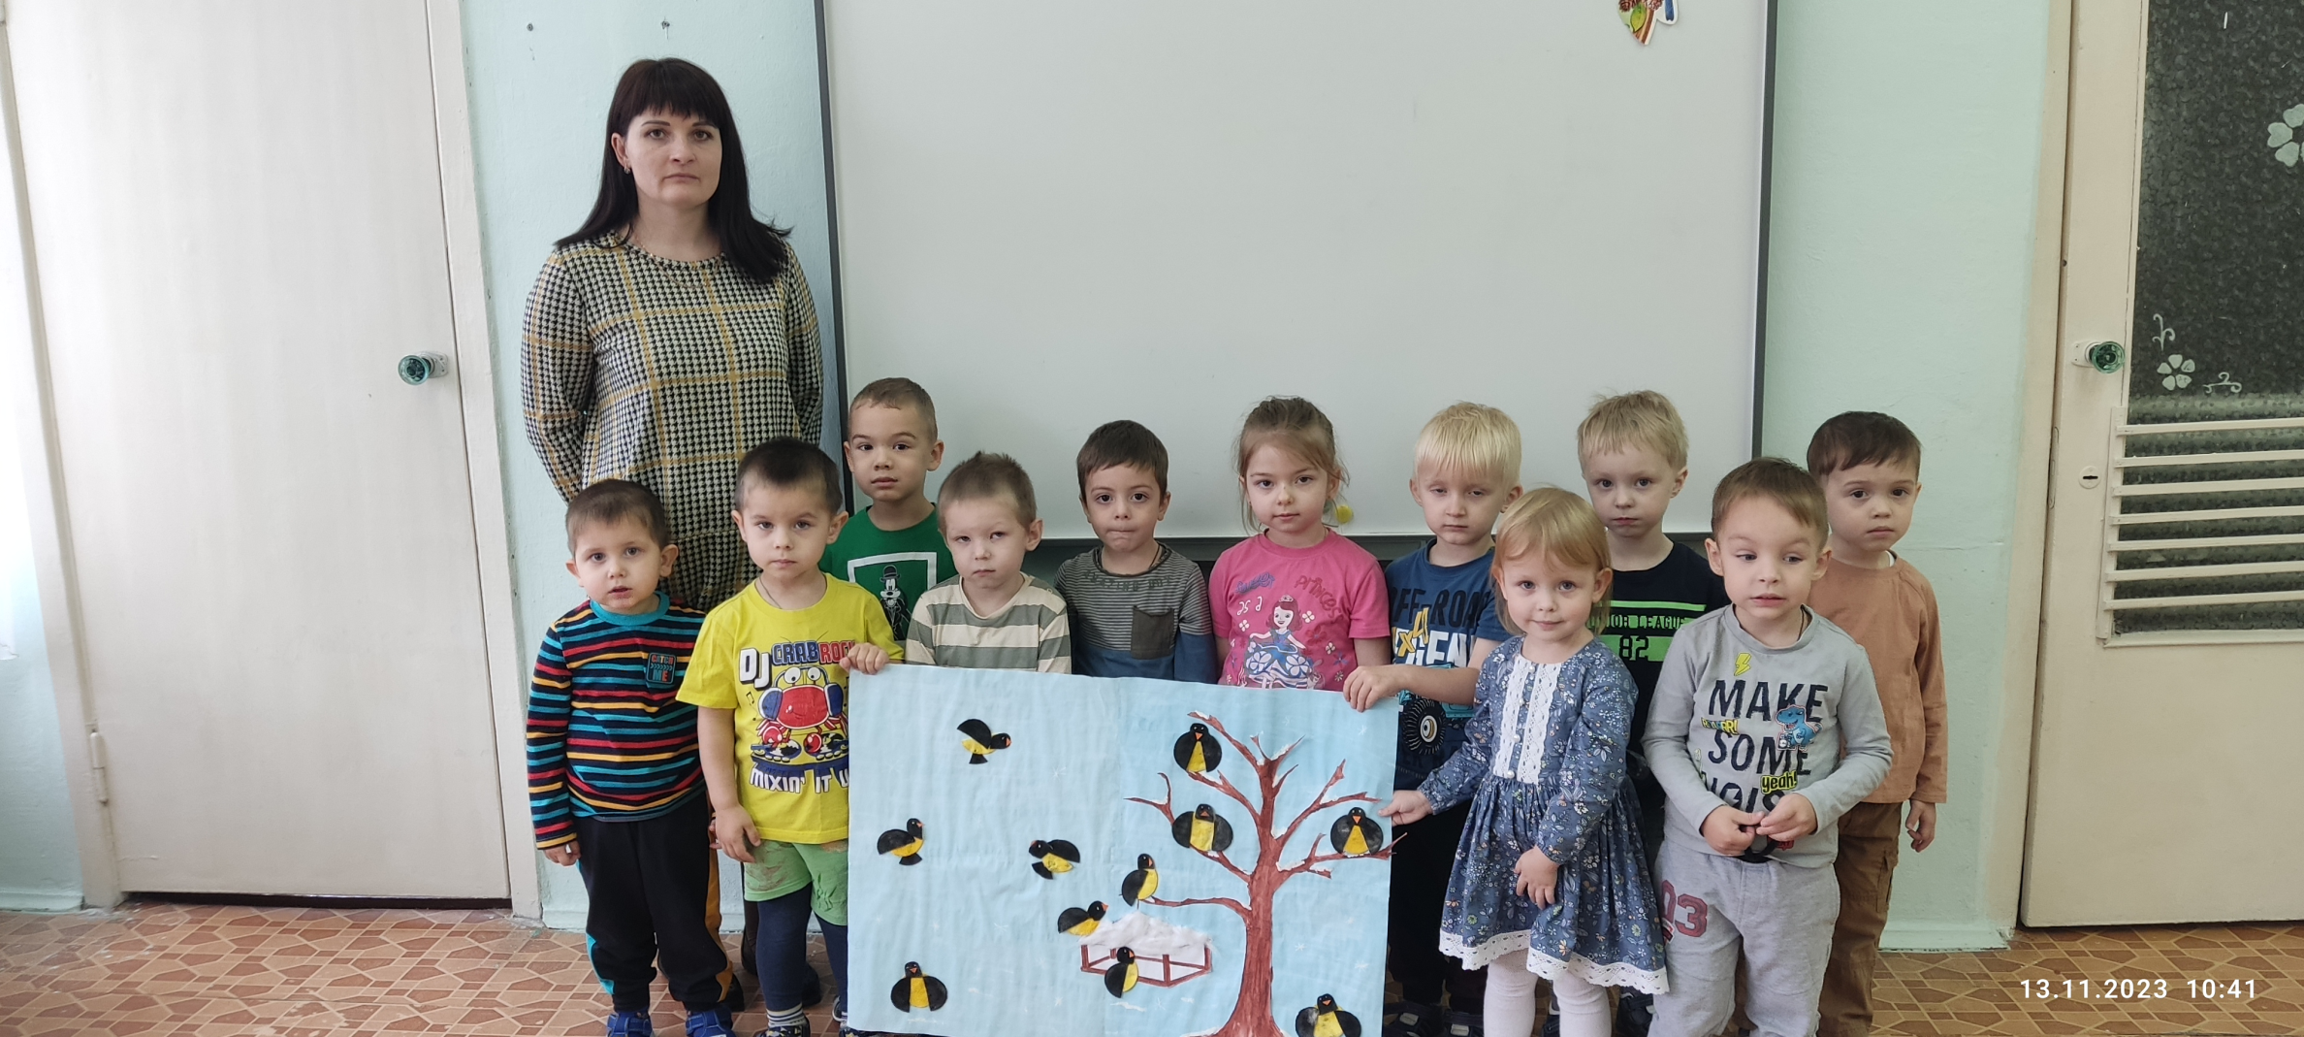

Slide 27
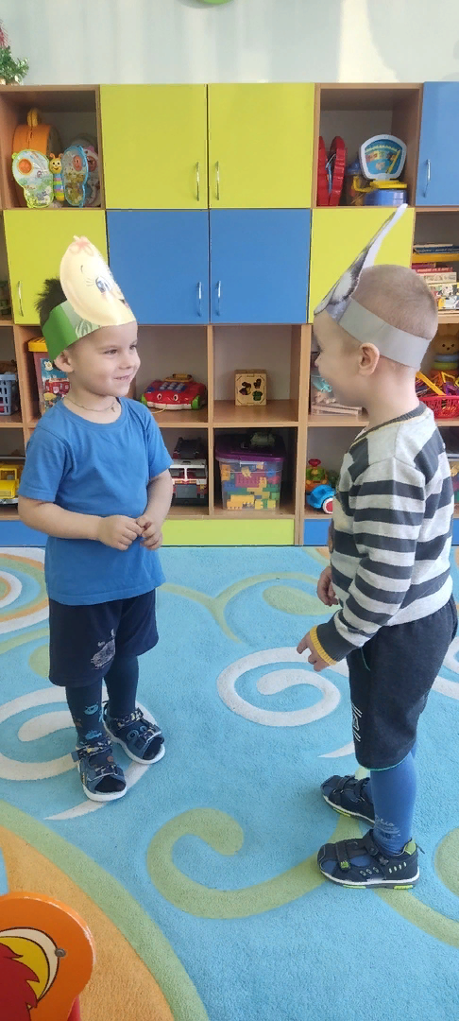
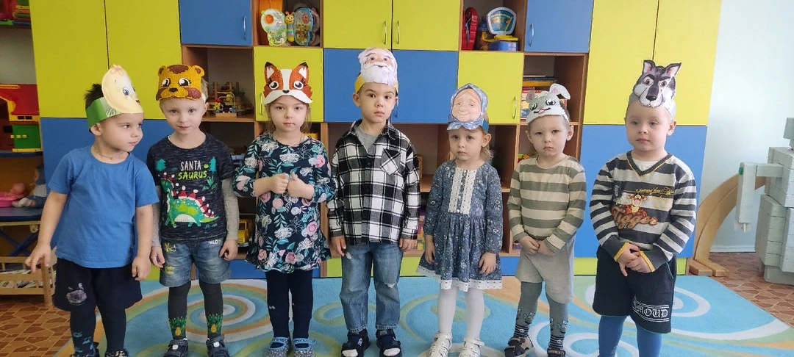
Экологические
сюжетно-ролевые игры

Slide 28
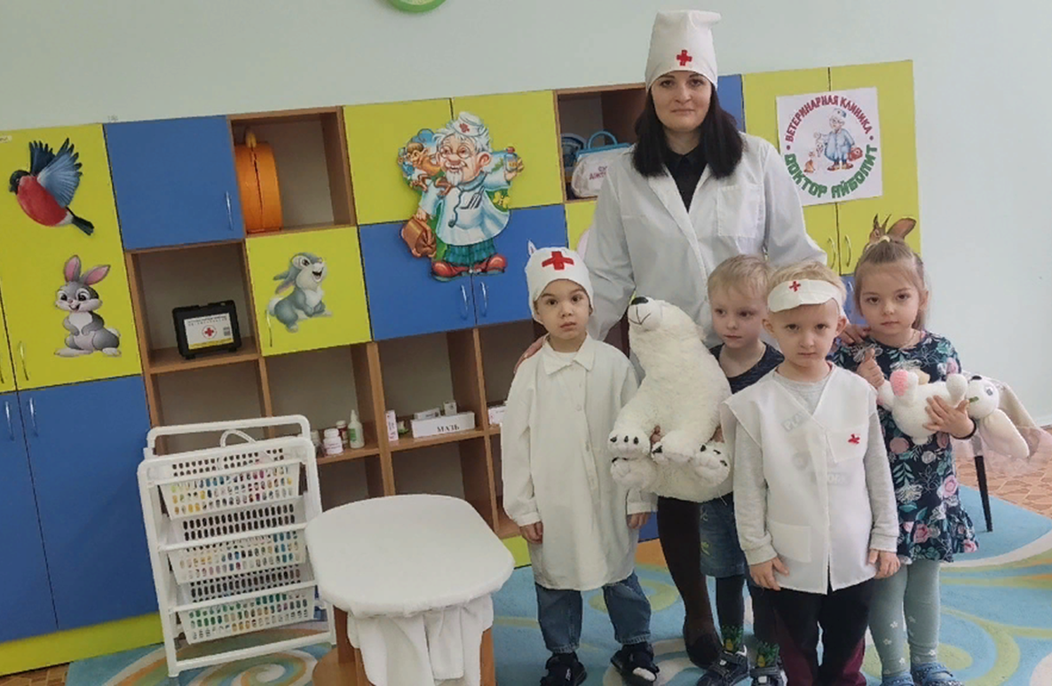

Slide 29
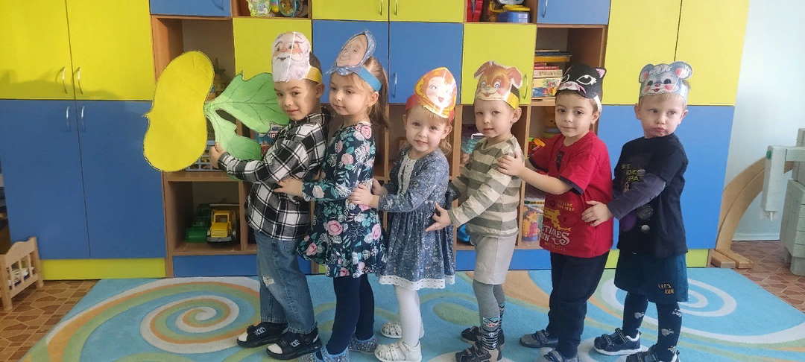

Slide 30
Спасибо за внимание!!!

